Slide 1
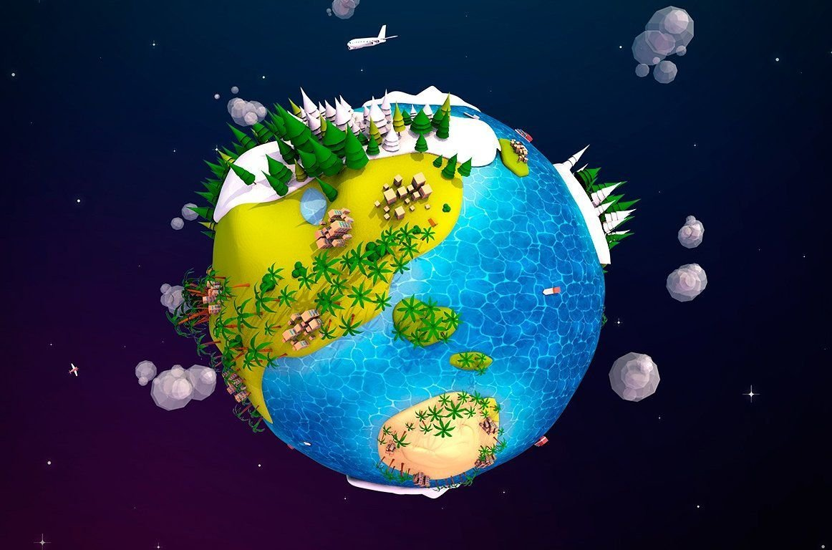
Наша планета

Slide 2
Цель : Представить нашу планету Земля как единый организм и понять как мы вредим ему.
Содержание:
Планета Земля
Окружающий мир. Природа
Планета-единый организм
Пофантазируем?
Сердце и кости
Легкие
Почки
Круговорот воды в природе
Кожа
Кровеносная система
Мозг
Страшные картинки

Slide 3
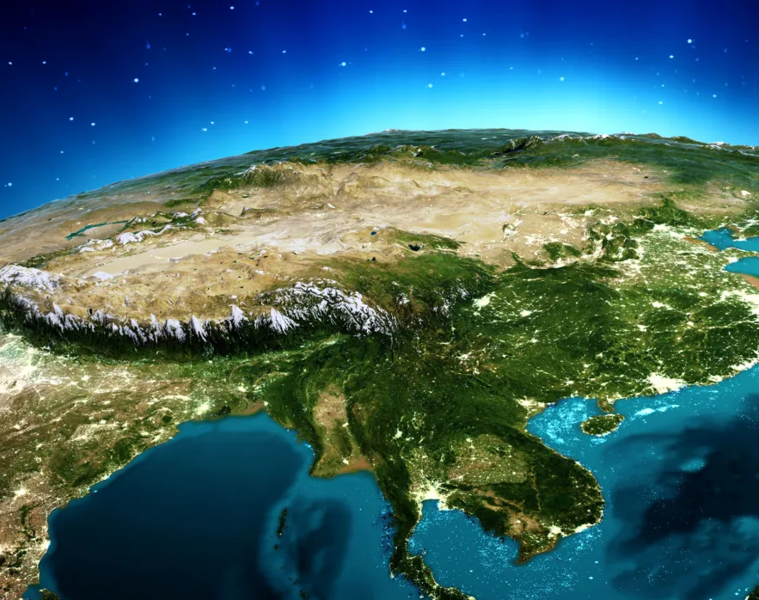
Все известные нам страны, города, леса, океаны расположены на одной планете-ЗЕМЛЯ.
МЫ-ЗЕМЛЯНЕ!
Земля-третья планета в солнечной системе.
Земля находится на расстоянии от Солнца 150 млн км и движется вокруг него со скоростью 30 км в сек, совершая полный оборот за 365 дней ( 1 год)
Земля вращается вокруг своей оси, совершая полный оборот за 24ч (сутки). Такое вращение разделяет земные сутки на день и ночь.
Земля одна из самых маленьких планет в солнечной системе ( меньше только Меркурий и Венера)
Земля- единственная планета на которой есть ЖИЗНЬ

Slide 4
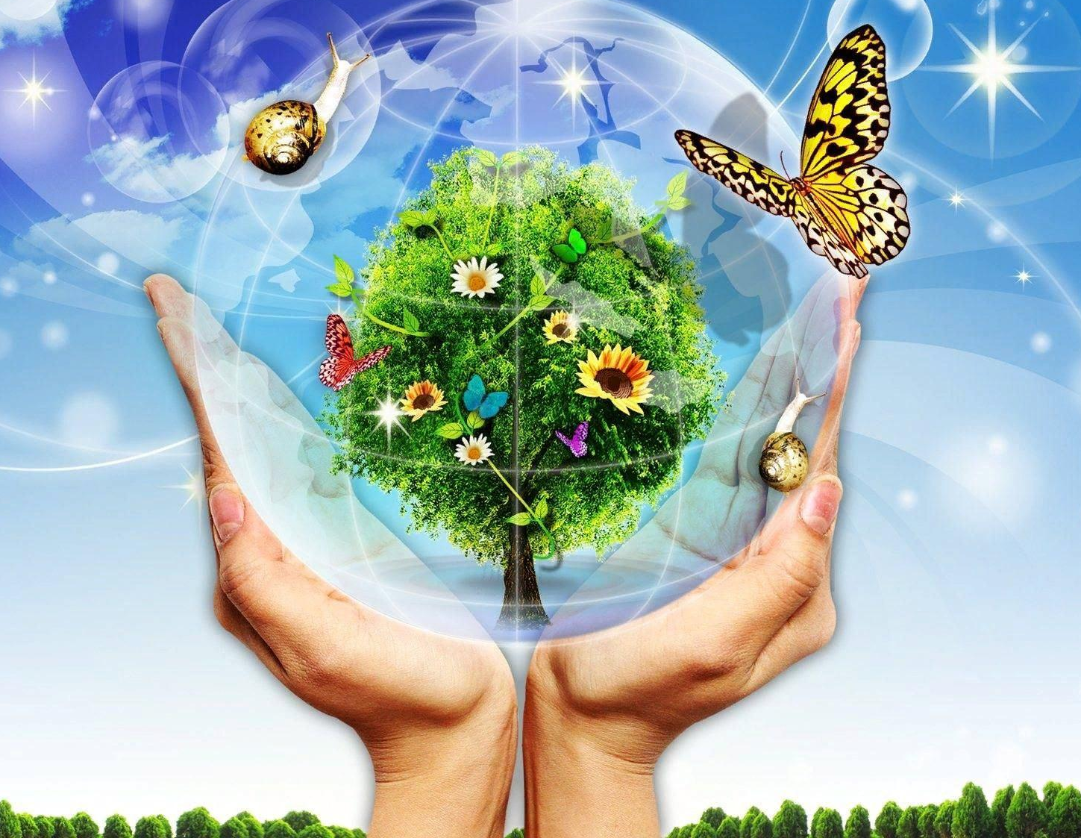
Наша планета состоит из объектов живой и неживой природы. Их взаимодействие, контакт
И связь-основа окружающего мира, окружающей среды.
Мы видим ,что все элементы природы полно­стью взаимосвязаны между собой, как единый организм
НЕЖИВАЯ ПРИРОДА
Солнце (звезды)
Вода
Воздух
Земля
ЖИВАЯ ПРИРОДА
Люди
Животные
Грибы, микроорганизмы
Растения

Slide 5
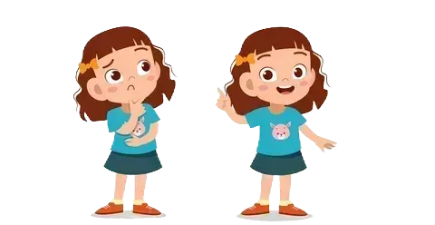
Хм...как единый организм?
А давайте представим
нашу Землю организмом
человека?

Slide 6
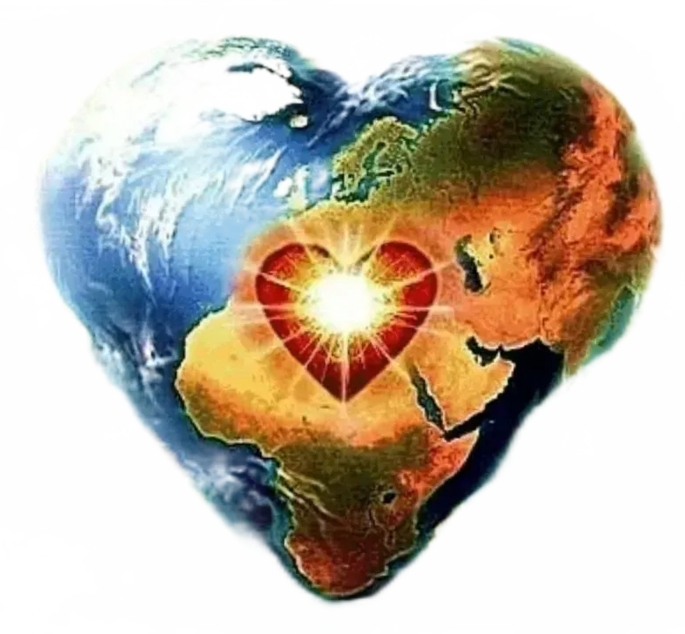
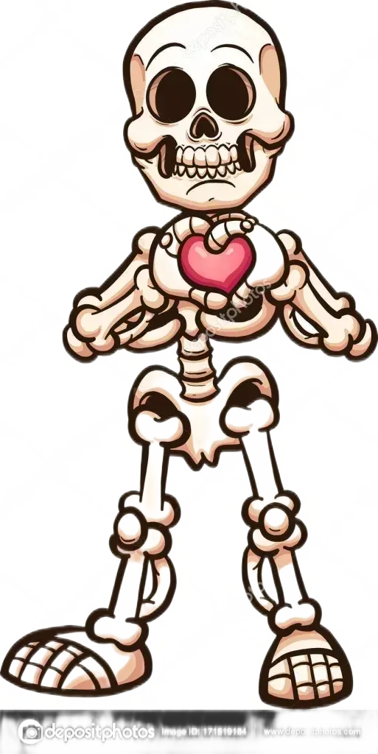
Сердце. Ядро
Кости. Земля
Сердцем нашей планеты является Ядро,
которое скрыто под толстым слоем мантии и земной коры.
Земная кора (земля)- очень крепкий каркас нашей планеты, как своеобразный скелет,
который защищает ядро Земли.
Чрезмерная добыча ископаемых (бурение скважен,
строительство шахт) нарушает рельеф Земли,
приводит к оползням, обвалам,
к разрушению гор и равнин.
Загрязнение почвы приводит к нарушению
плодородности земли, истреблению многих
растений и животных .

Slide 7
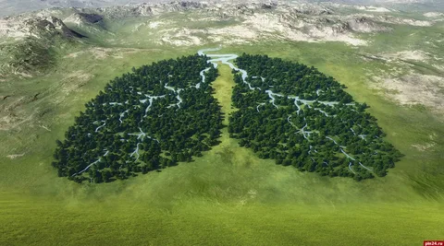
Легкие. Лес
Лесной массив (лес) по праву считается легкими
планеты!
Он обеспечивает кислородом всё живое!
Вырубка лесов, лесные пожары,
загрязнение (мусор) - вредит «дыханию»
нашей планеты.
21 Марта 2023 г.-Всемирный день защиты лесов

Slide 8
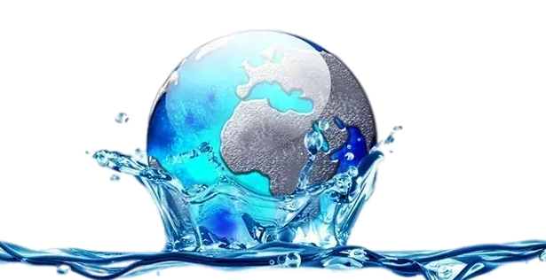
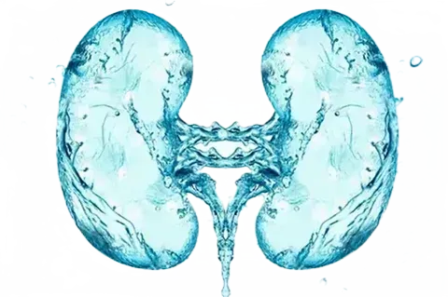
Почки. Вода.
Людям и всему живому на Земле нужна вода, но не загрязненная, а чистая.
Главная функция почек в организме- это фильтрация. Благодаря круговороту воды переносится много веществ необходимых для поддержания жизни на Земле. Круговорот вод в природе очищает воды Мирового океана. Он влияет и регулирует климат планеты.
Благодаря круговороту воды в природе вода попадает практически во все уголки земного шара.
Однако с каждым годом запасы воды становятся меньше.
Сточные воды , мусор, ядовитые вещества-отравляют воду.

Slide 9
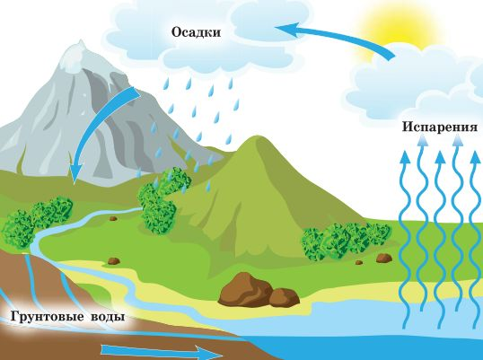
КРУГОВОРОТ ВОДЫ В ПРИРОДЕ

Slide 10
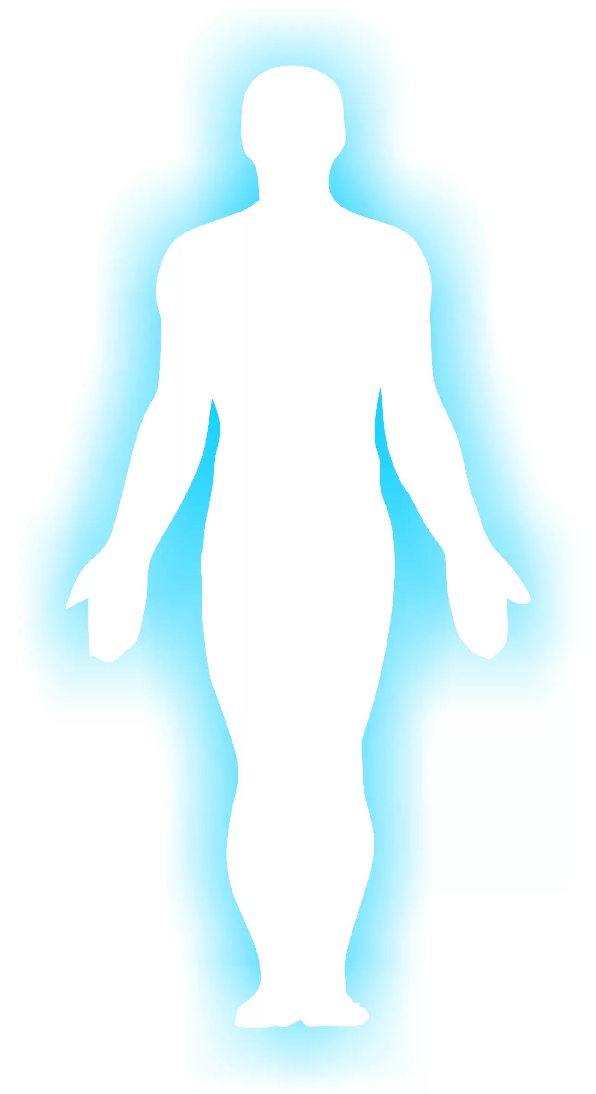
Кожа.Воздух (атмосфера)
Вся планета Земля окутана невидимым покрывалом-воздухом.
Воздух-это смесь газов: азота, кислорода, углекислого газа. Самый важный из них-кислород.
Воздух есть везде- на улице, в комнате, в земле, в воде.
Слой воздуха, окружающий нас и нашу планету, словно КОЖА, называют атмосферой.
Воздух невидим (прозрачный/бесцветный), чистый воздух не имеет запаха.
Выброс в атмосферу вредных веществ от заводов и фабрик, выхлопных газов, смога- воздух загрязняется ->истощается озоновый слой -> страдает вся живая природа.

Slide 11
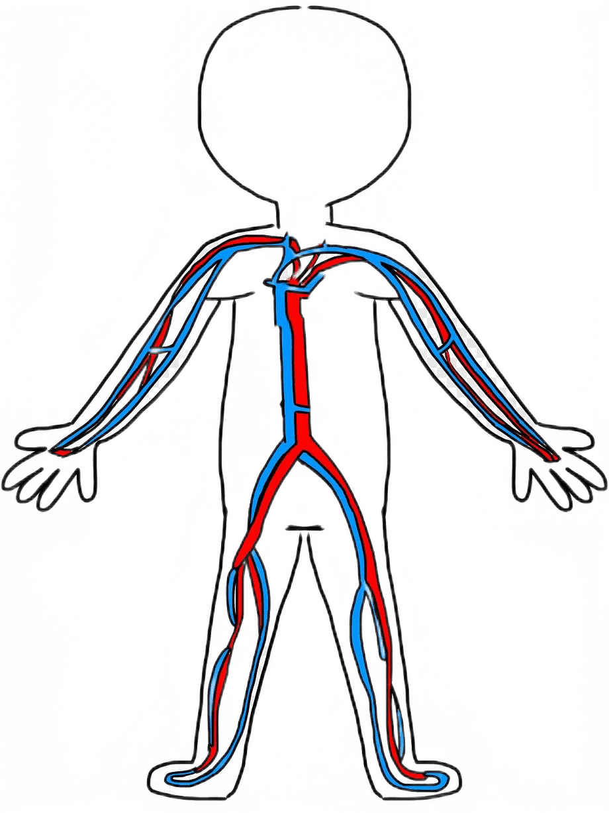
Кровеносная система
Каждый клочек Земли обитаем, будь то вода или суша. Поэтому смело можем сказать, что живая природа, словно кровеносная система пронизывает нашу планету как организм.
У каждого живого существа своя уникальная функция на земле, к примеру пчёлы : Исчезновение только одного из видов пчел вызовет эффект «снежного кома»: не будет опыления, не будет семян, растений, цветов или плодов. Все животные, которые питаются ими, также исчезнут, и позже плотоядные исчезнут. Пищевая цепочка нарушается!
Охота, вырубка лесов (место обитания), загрязнение мусором, шум и прочее приводит к исчезновению многих видов животных и растений!
🦓
🦓 🦒 🦘 🐢 🐒 🐜🐝 🦅 🦆 🐀
🐌
🦅
🪱
🐸
🦓 🦒 🦘 🐢 🦛 🦏 🐒 🐜
🐟
🐟
🦭
🦐
🐌
🦉
🦫
🦓 🦒 🦘 🐢 🦛 🦏 🐒 🐜 🐝 🦅 🦆 🐀
🦓 🦒 🦘 🐢 🦛 🦏 🐒 🐜 🐝 🦅 🦆 🐀
🪱

Slide 12
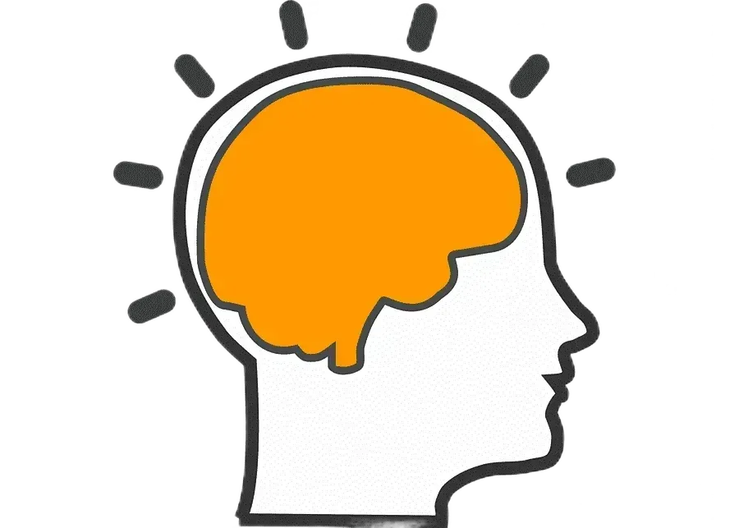
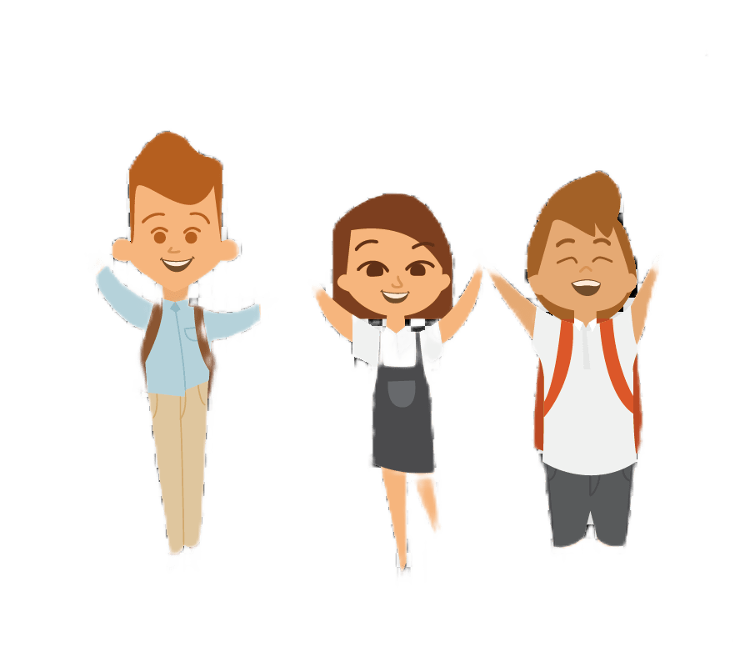
Мозг. Люди
Мозг отвечает в организме за движение,
мышление, слух, зрение.
Мозгом нашей планеты давайте будем считать нас,
ЛЮДЕЙ.
Ведь только ОТ НАШИХ ДЕЙСТВИЙ,
НАШИХ ПОМЫСЛОВ зависит
Будущее нашей планеты.
Если мы увидим и прислушаемся как
Она страдает,
мы сможем не вредить ей, а спасти!
Это же совсем не трудно!
Нужно беречь природу!

Slide 13
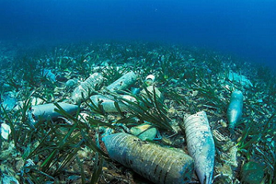
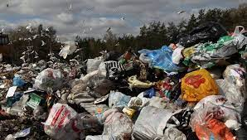
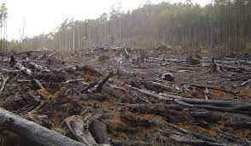
Страшные картинки
Загрязнение океана
Мусор
Вырубка лесов

Slide 14
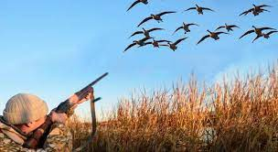
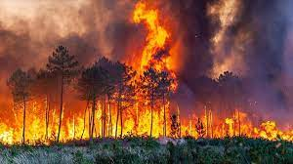
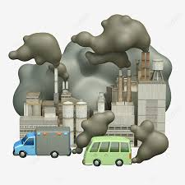
Охота
Выхлопные
газы
Лесные пожары

Slide 15
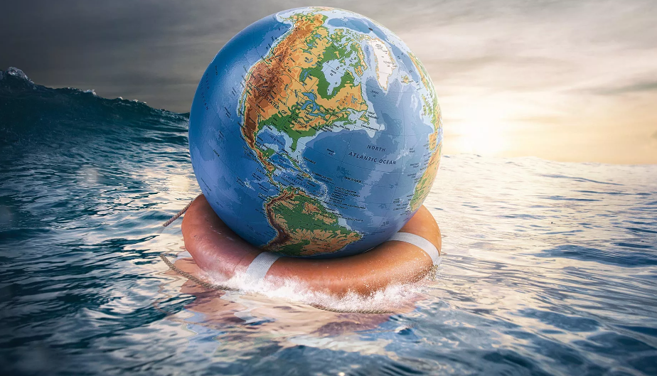
СПАСИБО ЗА ВНИМАНИЕ!

